Slide 1



L’expérimentation d’offre de compensation Bretagne – bassin de l’Aff
Notes:
1

Slide 2
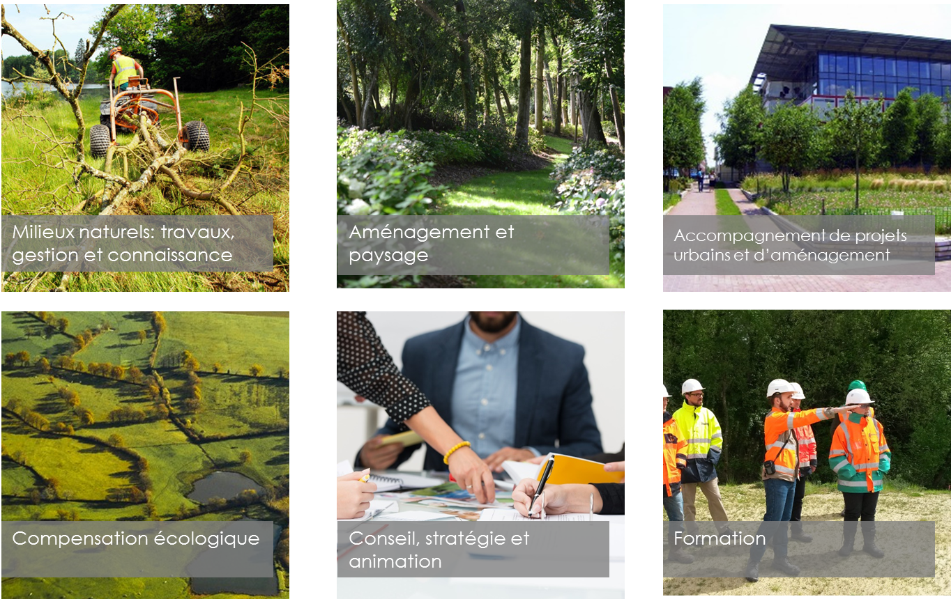
Le porteur de projet: Dervenn
Une vision à long terme: « Assurer la compatibilité de nos activités avec les écosystèmes »

Slide 3
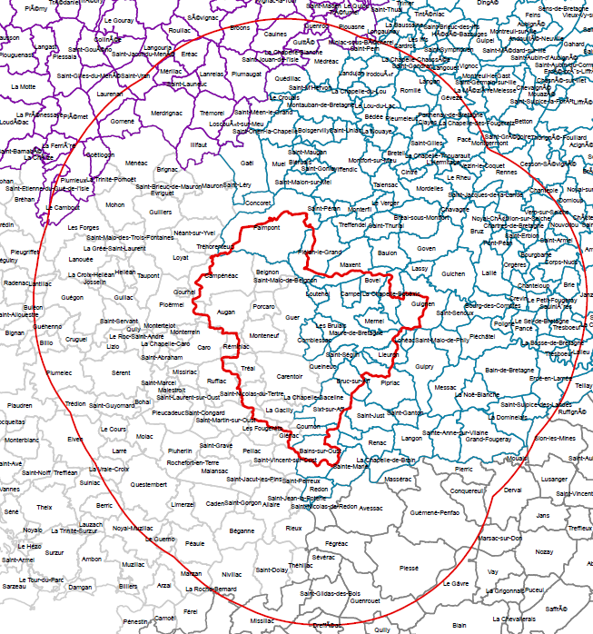
  Le territoire d’expérimentation du projet
  Le sous bassin versant de l’Aff
Paimpont / Brocéliande
Rennes
Ploërmel
Redon
Notes:
3

Slide 4

De fortes pressions foncières : notamment liées à l’évolution démographique du bassin
Evolution de la population de 1990 à 2006 , Source: INSEE

Slide 5
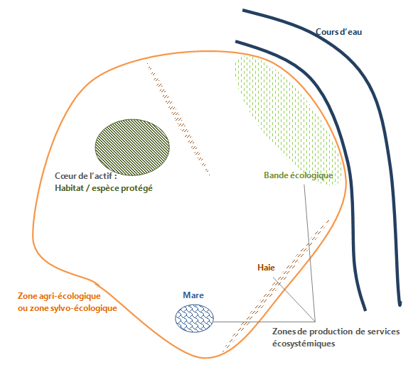
L’actif de compensation : un actif composite innovant
  L’actif de compensation composite, inédit à plusieurs niveaux
    Un cœur d’actif : ➔ réponse à l’exigence réglementaire (entité fonctionnelle d’habitat, EFH)
    Des zones de production de services écosystémiques (matrice écrin : entité de gestion, EG)
    Des actions complémentaires: sur des espaces rares ou qui subissent peu de pression
Notes:
5

Slide 6
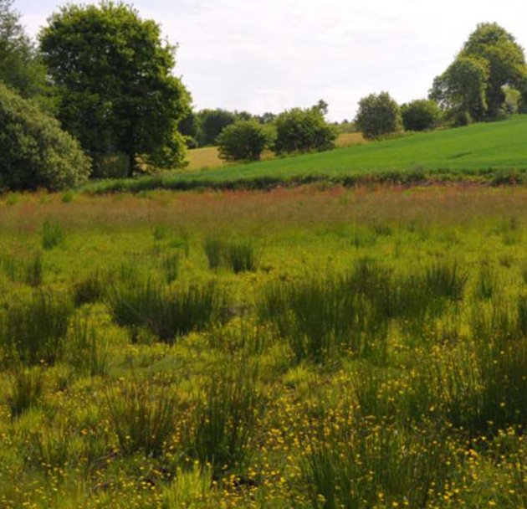
L’agri-écologie: une réponse au problème de disponibilité foncière et de déprise agricole
  Une démarche innovante d’agri-écologie favorise une vision positive et optimiste du territoire, en alliant les valeurs économiques, écologiques et agricoles.
Optimiser les systèmes agricoles en améliorant les pratiques et les usages via une meilleure intégration de l’activité agricole dans le vivant.
Développer un nouveau modèle d’entreprise agricole qui associe production agricole de qualité et cohérence avec les dynamiques naturelles
Préserver un tissu économique du territoire en valorisant le rôle positif des agriculteurs
Mettre en place des actions pour la conservation de la biodiversité et l’optimisation des services écologiques, sur les parcelles agricoles
Améliorer la qualité des eaux des bassins concernés
Faire reconnaître et valoriser l’action de l’agriculteur pour le bien commun
Notes:
6

Slide 7
Dispositif : Principe de paiement pour la maintenance des services écosystémiques
  Un nouveau modèle pour les agriculteurs et forestiers :

Slide 8
Gouvernance territoriale via une Société Coopérative d’Intérêt Collectif
  Ci-dessous les catégories d’associés de la SCIC d’offre de compensation Bretagne (Toute personne physique ou morale de droit privé ou public, associées au capital)
Comité de suivi local
SCIC Offre de compensation
Salariés
Propriétaires et exploitants
Opérateurs techniques
Autres associés
Experts juridiques et financiers
Personnes morales de droit public
Experts scientifiques
Maitres d'ouvrage
Prestataires d'expertise
Suivi scientifique indépendant
Notes:
8

Slide 9
Un projet de compensation par l’offre proposant des innovations permettant de répondre aux enjeux actuels:
    Anticipation permettant la mutualisation de l’offre de compensation des petits projets
    Réponse à la disponibilité foncière via la multi-fonctionalité des espaces (contractualisation avec les gestionnaires)
    Réflexion sur les enjeux territoriaux permettant la cohérence écologique des actions
    Une acceptabilité du projet via la mise en place d’une gouvernance territoriale multi-acteur
    Agronomes indépendants (référentiel PCIA)
        Obligation de résultats écologiques et agronomiques
        Pas de liens économiques ou politiques
    Application norme NF X 10 900 relative à la conduite de projet de génie écologique
    Mise en œuvre des principes de l’économie systémique territoriale : valorisation des services écosystémiques
    ….

Slide 10
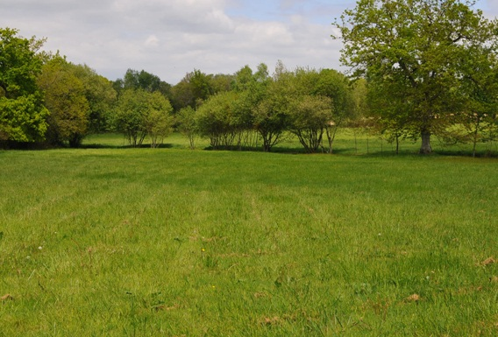
Merci de votre attention
Pour plus d’informations :
DERVENN - Génie écologique & écosystèmes
28, le Chemin Chaussé - 35 250 Mouazé
02 99 55 55 05
h.soyer@dervenn.com
www.dervenn.com
Notes:
10

